Slide 1
INTELIGÊNCIA ARTIFICIAL 2 · ETAPA 4 · VISÃO COMPUTACIONAL
Prever a pose de uma pessoa
enquanto a câmera a esconde
LSTM · GRU · EKF · Transformer temporal · T-GNN — comparados no mesmo protocolo, treinados com vídeo real e vídeo sintético
0.121
−18%
1.281
ERRO DE POSE A 0,5 s (LSTM, o melhor)
MELHORIA SOBRE MOVIMENTO CONSTANTE
AMOSTRAS (TREINO) · VÍDEO REAL + SINTÉTICO
em alturas do corpo — 1,0 = a pessoa de lado
base sem nenhum modelo de aprendizado
24 cenas sintéticas + 23 s de vídeo gravado
O QUE A COMPARAÇÃO MOSTRA
As redes vencem — e por pouco
O modelo clássico da Etapa 3 fica atrás
LSTM e Transformer ficam empatados (~3%). Com 1,3 mil amostras, o volume de dados, não a arquitetura, é o gargalo.
O Random Forest erra 2,7× mais que o LSTM a 0,5 s: não há sequência nem noção de forma do corpo.
O EKF impressiona sem treinar
Sob oclusão, a vantagem encolhe
O filtro de Kalman chega perto das redes: o estado (posição, velocidade, escala) já é uma boa hipótese temporal.
O erro sobe ~20% para todos: prever a pose escondida é o problema realmente difícil.
Teste: 498 amostras · 25 quadros de entrada (1 s) → 50 quadros de saída (2 s) · erro em unidades de altura do corpo

Slide 2
Um protocolo, cinco modelos
02
O que muda entre os modelos é só a arquitetura — entrada, saída, divisão e métrica são idênticos.
DADOS
POSE
JANELA
MODELOS
MÉTRICA
Vídeo real
+ 24 cenas sintéticas
→
MediaPipe (real)
+ GT absoluto (sintético)
→
1 s de entrada
→ 2 s de saída
→
LSTM · GRU · EKF
Transformer · T-GNN
→
MAE por horizonte
erro sob oclusão
SEM VAZAMENTO
RESIDUAL SOBRE A BASE
As 24 cenas sintéticas são divididas por CENA (uma cena inteira vai para um conjunto só) e o vídeo real é dividido no TEMPO (60/20/20).
Todos os modelos preveem a correção sobre o movimento constante — a mesma ideia do "modo residual" da Etapa 3.
TREINO SEM OVERFIT
AJUSTE HONESTO
Loss Huber + early stopping: o melhor ponto cai na época 8–17 e a validação só piora depois disso.
Os parâmetros do EKF foram calibrados no conjunto de VALIDAÇÃO; o teste foi usado só para a comparação final.
A entrada é sempre a pose OBSERVADA (com a máscara de visibilidade por articulação); a saída é a pose futura das 13 articulações.

Slide 3
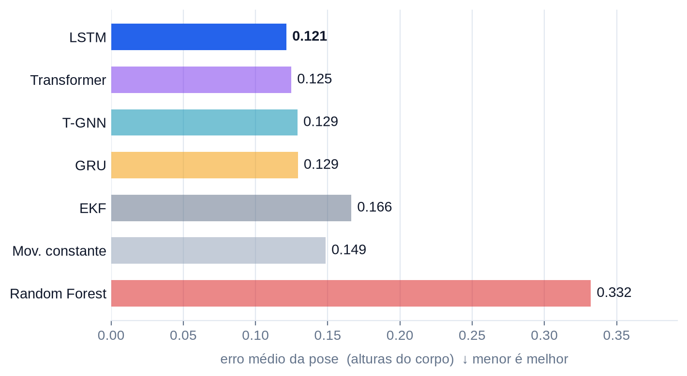
O resultado: quem acerta mais
03
Erro médio da pose (MAE) no conjunto de teste, em alturas do corpo — 1,0 = a pessoa inteira de lado.
ERRO POR HORIZONTE DE PREVISÃO
Modelo
0,5 s
1,0 s
2,0 s
LSTM
0.121
0.160
0.307
Transformer
0.125
0.160
0.306
T-GNN
0.129
0.165
0.317
GRU
0.129
0.165
0.313
EKF
0.166
0.206
0.396
Mov. constante
0.149
0.175
0.326
Random Forest
0.332
0.201
0.413
−18%
LSTM vs. movimento constante
a 0,5 s
0.307
melhor erro a 2,0 s
(Transformer: 0.306)
2.7×
erro do Random Forest
em relação ao LSTM
Base de movimento constante (0,149) e EKF (0,166) também aparecem: o EKF não é treinado e ainda assim se aproxima das redes.

Slide 4
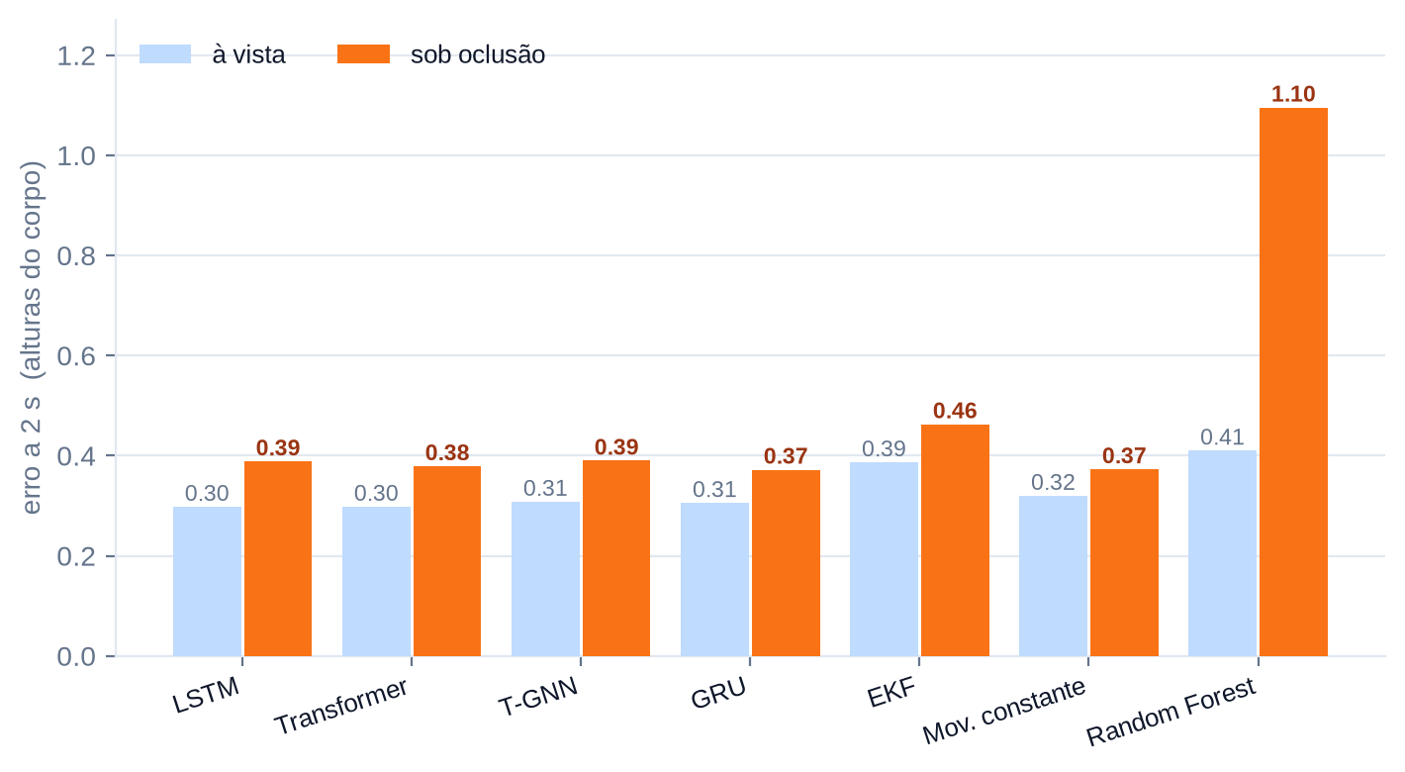
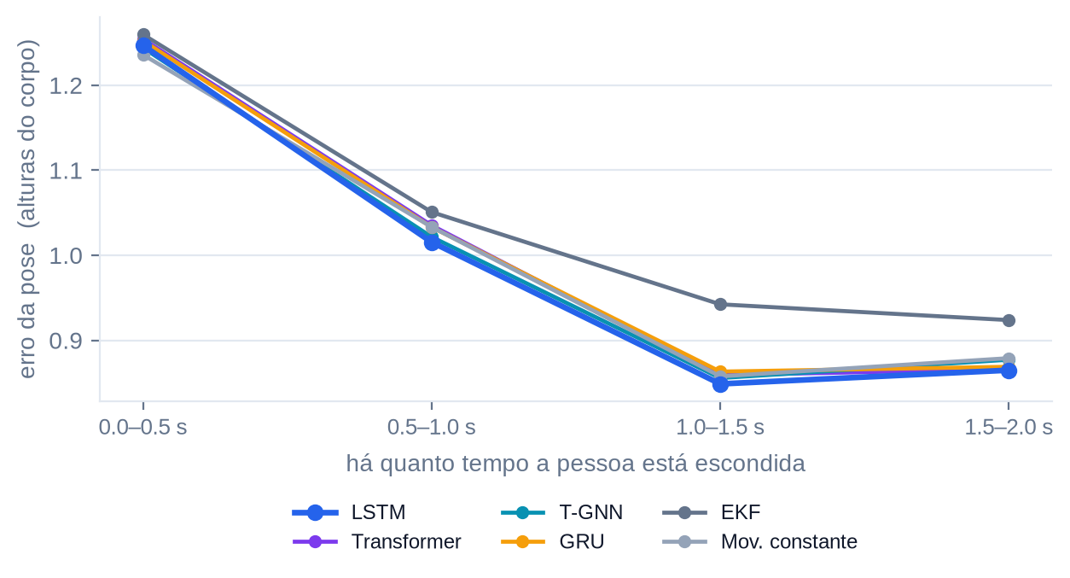
O caso difícil: a pessoa está escondida
04
O erro sobe ~20% para todos os modelos — prever a pose oculta é o problema de verdade.
O erro sobe para todo mundo
O Random Forest desaba
O EKF sofre mais no longo prazo
Sob oclusão, o MAE a 2 s piora ~20% (0,30 → 0,38 no LSTM). A dificuldade é comum, não culpa do modelo.
Ele passa de 0,41 para 1,10: sem sequência e sem forma do corpo, ele não tem como reconstruir o que não vê.
Sob oclusão a 2 s ele é o pior entre os modelos: a hipótese de velocidade constante é a que mais pesa quando a pessoa some.
A verdade absoluta da pose escondida existe só no vídeo sintético — por isso essa é a métrica que mais vale no projeto.

Slide 5
O que fica
05
Três conclusões e três limites honestos.
CONCLUSÕES
LIMITES
LSTM e Transformer são o melhor par
O vídeo real tem 23 segundos
Diferença de ~3% entre eles. Com ~1,3 mil amostras, aumentar o modelo não resolve — falta dado.
Dá 84 janelas no total: serve para validar o domínio, não para treinar do zero.
O EKF é a melhor escolha se não há treino
Sem GT sob oclusão no vídeo real
Kalman estendido com modelo de corpo chega a 0,166 a 0,5 s sem nenhum rótulo e 113 mil parâmetros.
A verdade da pose escondida só existe no sintético — a oclusão real não tem ground truth.
Sequência vence features manuais
Câmera fixa, uma pessoa
O RF da Etapa 3 erra 2,7× mais: prever a forma do corpo exige memória temporal.
Nada de múltiplas pessoas, nada de câmera em movimento: o modelo não foi testado nesses cenários.
REPRODUZIR
python gerar_dados_sinteticos.py → python extrair_pose.py → python montar_dataset.py → python treinar_modelos_seq.py → python avaliar_modelos_seq.py → python gerar_relatorio.py
Branch feat/comparacao-temporal · relatório completo em resultados/RELATORIO_COMPARACAO.md

